Slide 1
ქართული ენის
წარმოშობა

Slide 2
შესავალი
ქართული ენა არის საქართველოს სახელმწიფო ენა, რაც სხვა ყველაფერთან ერთად, ნიშნავს რომ ნებისმიერი არაქართველი ვალდებულია ეცადოს მის შესწავლას, თუ იგი საქართველოს მოქალაქეა. ქართულ ენაზე ლაპარაკობს 4 მილიონამდე ადამიანი საქარ თველოს საზღვრებში. ასევე აზერბაიჯანის, თურქეთისა და ირანის ტეროტორიებზე გვხვდება ქართული ენის რამდენიმე დიალექტი, რომლებსაც იქ მცხოვრები ეთნიკური ქართველები რამდენიმე საუკუნის მანძილზე არსებობას უნარჩუნებენ. მიუხედავად იმისა, რომ ქართული ენა მცირე ერის სახელმწიფო ენაა, მისი ურთულესი ბგერების გაგება მთელი მსოფლიოს მასშგაბით შეიძლება. ამჟამად, ყველაზე ვრცელი ქართული დიასპორა რუსეთშია, შესაბამისად საქართველოს საზღვრებს გარეთ ყველაზე მეტი ხალხი ამ ქვეყანაში ლაპარაკობს ქართულად. დღევანდელ დღეს ჩვენთვის მთავარია ვიცოდეთ ჩვენს ენაზე გამართულად ლაპარაკი, თუმცა მგონი ისიც მნიშვნელოვანია, ვიცოდეთ საიდან მოდის ის, ევოლუციის რა ეტაპებს გავიდა, საით მიგვყავს იგი გაუმართავი საუბრით და რა საინტერესო ფაქტები უკავშირდება მას.

Slide 3
ქართული ენის დაარსების ისტორია
ქართული ენის წარმოშობის პრობლემით დაინტერესებული იყვნენ ევრო- პელი მეცნიერები ჯერ კიდევ მე-17/მე-18 საუკუნეში. ადრე კაცობრიობის ენების ფუძეენად აღიარებული იყო ძველებრაული,თუმცა აზიის ენებისადმი ინ- ტერესი მაღალი იყო,რადგან მათში ხედავდნენ ენის განვითარების უფრო ძველ საფეხურებს.მალე უარყვეს ძველებრაული ენისგან მსოფლიო ენების წარმომავლობის იდეა და ამოტივტივდა გეოგრაფიული პრინციპი ენათა კლასიფიკაციაში.მაგალითად ადელუნგმა ქართული ენა აზიის ენათა,ჯგუფს მიაკუთვნა.რამდენიმე ავტორი ძველი კოლხეთის ენას,როგორც უძველეს ქართულ ენას, გენეტიკურად უკავშირებდა ეგვიპტურ ენას.ეს თეორია დაფუძნებული იყო ანტიკურ ხანაში შემუშავებულ თვალსაზრისზე კოლხებისა და ეგვიპტელების ნათესაობის შესახებ.

Slide 4
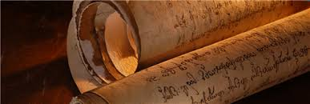

Slide 5
წარმომავლობა
ქართული ენის წარმოშობის შესწავლას,უძველეს დროში გადავყავართ. ქართული ენის ასოებისა და ჩვეული ნიშანთვისებების გაუთავებელი შედარებით ამა თუ იმ უძველეს ენასთან და ამ შედარებებისგან გამოტანილი დასკვნების თანახმად, ქართული ენა მიიჩნევა უძველესი “ქართველური ენის” შთამომავლად. ზემოთხსენებული ენა კი ჩვ.წ-მდე 2000 წლით თა რიღდება. ძველ ენათა სწავლულების თანახმად, ქართველური ენა მოგვიანებით გაიყო ორ ნაწილად, სვანური და ქართული, რომელიც მოგვიანებით გაიყო 3 ნაწილად: მეგრული, ლაზური და ქართული. ისტორიული ფაქტების მიხედვით, ქართული ენის შემდგომი ნაკვა ლები ჩვ.წ-მდე მე-3 საუკუნეში ჩანს, ფარნავაზის მეფობის პერიოდში. სწორედ ფარნავაზის დროს, შეიქმნა პირველი ქართული ანბანი(ასომთავრული). ანბანის შექმნასთან დაკავშირებით არსებობს ლეგენდა, რის მიხედვითაც ფარნავაზმა ნახა ხილვა, სადაც მის წინაშე მო ნაცვლეობდნენ ასოები. ასომთავრული ანბანის ნიმუშები აღმოჩენილია უძველეს ეკლესიებზეც. ასომთავრულით დაიწერა უდიდესი ლიტერატურული ჰაგიოგრაფიული ძეგლი შუშანიკის წამება, რომელიც თარიღდება მე-5 საუკუნით.

Slide 6
ამ ტიპის ანბანი დიდი ხნის მანძილზე დარჩა ხმარებაში, მაგრამ მე-9 საუკუნეში ქართულ ენაში შემოვიდა ნუსხური დამწერლობა. მიუხედავად იმისა,
რომ ნუსხური მე-9 საუკუნიდან შემოდის, პირველი ნიმუშები მე-10 საუკუნეში გვხვდება. ეს ნიმუშები მოიცავს კიდევ ერთ ჰაგიოგრაფიულ ძეგლს “აბო ტფილელი”.
მე-11 საუკუნეში ქართული დამწერლობა კიდევ ერთხელ, ამჟამად ბოლო- ჯერ, შეიცვალა მხედრულით. მხედრული გამოდგა სხვა ყველა დამწერლობაზე სრულყოფილი. მხედრულის სრულყოფილება გამოიხატება მის შედარე- ბით სიმარტივესა და ეკონომიურობაში. ამ ტიპის ანბანში ასოების რაოდენო- ბა ემთხვევა ბგერების რაოდენობას, რაც მას მნიშვნელოვნად ამარტივებს. მხედრულს ანუ ქართულ ანბანს არანაირი მსგავსება გააჩნია სხვა ენებთან, უფრო მეტიც, იგი არის მსოფლიოში არსებული 14 დამწერლობიდან ერთ-ერთი.

Slide 7
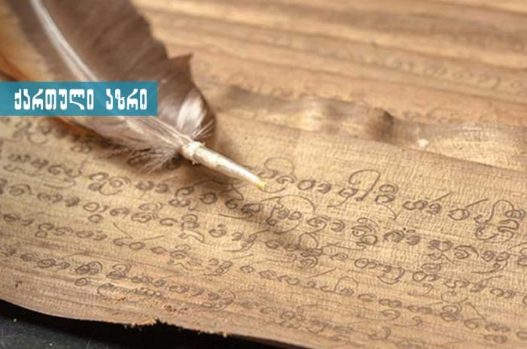

Slide 8
ისევე, როგორც ყველა სხვა ენა,ქართული ენაც საუკუნეების განმავლობაში განიცდიდა სხვა ენების გავლენას. ქართულ ენაში მნიშვნელოვანი რაოდენობითაა სპარსული, არაბული, თურქული, რუსული ენებიდან შესული სიტყვები. ქართული მწერლობა ამდიდრებდა ენას დიალექტური ლექსიკური ერთეულებითაც.

Slide 9
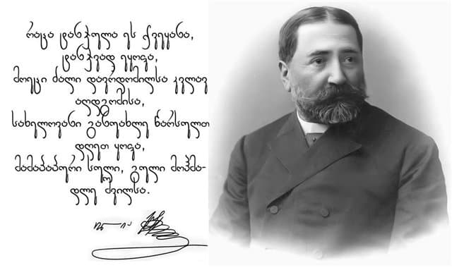
„სამი ღვთაებრივი საუნჯე დაგვრჩა ჩვენ მამა-პაპათაგან: მამული, ენა, სარწმუნოება. თუ ამათ არ ვუპატრონეთ, რა კაცები ვიქნებით, რა პასუხს გავსვემთ შთამომავლობას? .....სხვისა არ ვიცით და ჩვენ კი მშობელ მამასაც არ დავუთმობდით ჩვენ მშობლიურ ენის მიწასთან გასწორებას.... ენა საღმრთო რამ არის, საზოგადო საკუთრებაა, მაგას კაცი ცოდვილის ხელით არ უნდა შეეხოს…“
(ილია ჭავჭავაძე)

Slide 11
